Slide 1
§11.3 第二型曲线积分（对坐标的曲线积分）
一、对坐标的曲线积分的概念
与性质
二、 对坐标的曲线积分的计算法
三、两类曲线积分之间的联系

Slide 2
















一、问题的提出
实例: 变力沿曲线所作的功.
设一质点受如下变力作用
在 xoy 平面内从点 A 沿光滑曲线弧 L 移动到点 B,
求移动过程中变力所作的功W.
常力沿直线作的功
分割
把L分成 n 个小弧段,

Slide 3
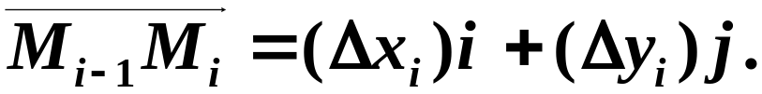
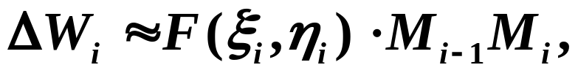

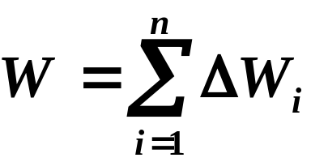
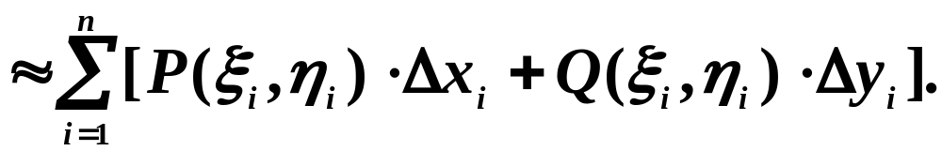
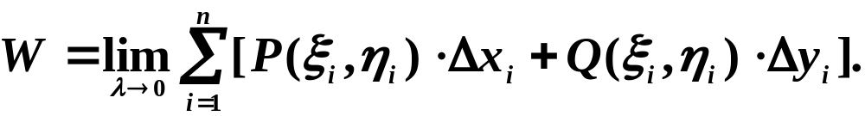
近似
求和
近似值
取极限
精确值

Slide 4
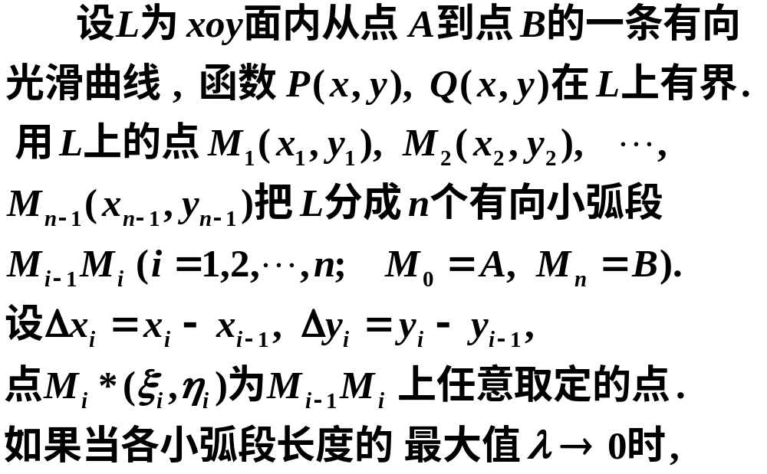
二、对坐标的曲线积分的概念
1.定义

Slide 5




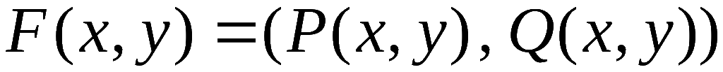
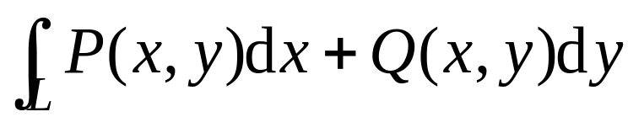
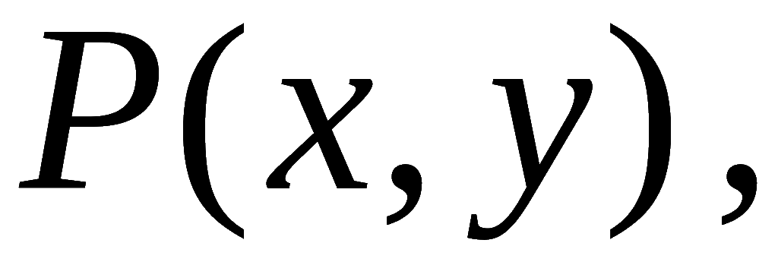
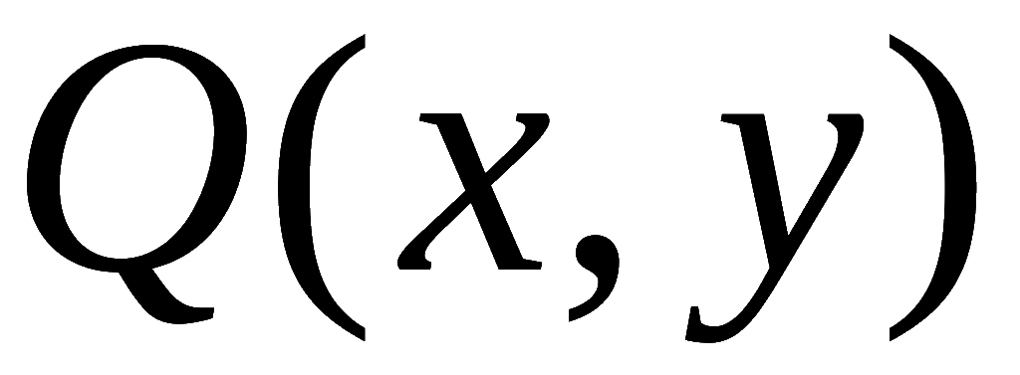
极限
都存在,
则称此极限为函数
在有向曲线弧 L 上对坐标的曲线积分,
或第二类曲线
积分.
记作
其中,
称为被积函数 ,
L 称为积分弧段 或 积分曲线 .

Slide 6
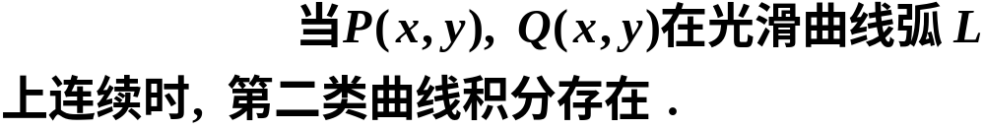
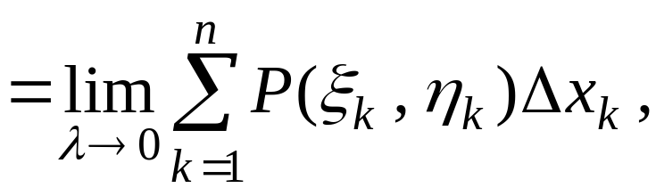
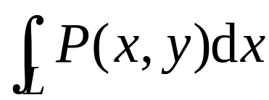
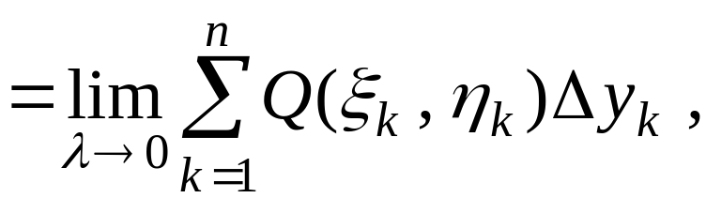
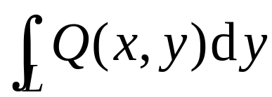

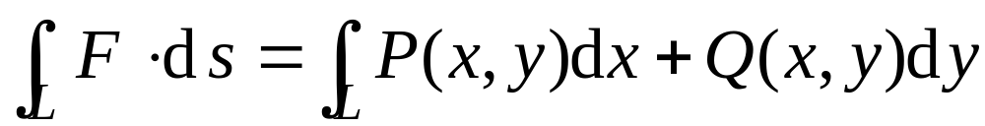
2.存在条件：
3.组合形式
称为对 x 的曲线积分;
称为对 y 的曲线积分.
若记
, 对坐标的曲线积分也可写作

Slide 7

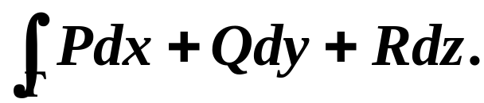
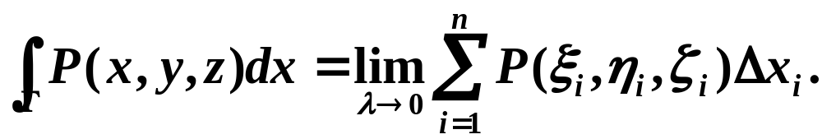
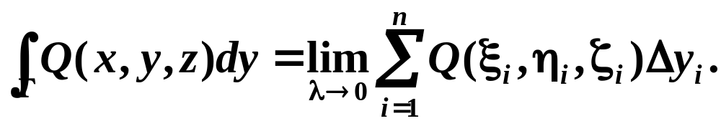
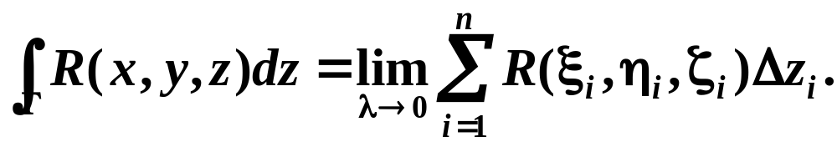

4.推广
类似地, 设

Slide 8
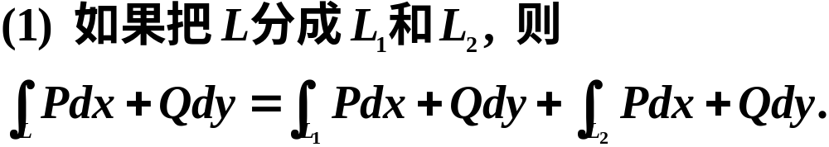
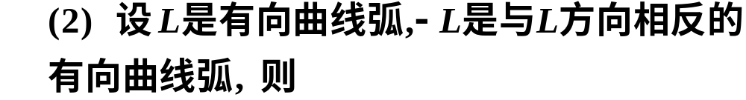
5.性质
即对坐标的曲线积分与曲线的方向有关.

Slide 9
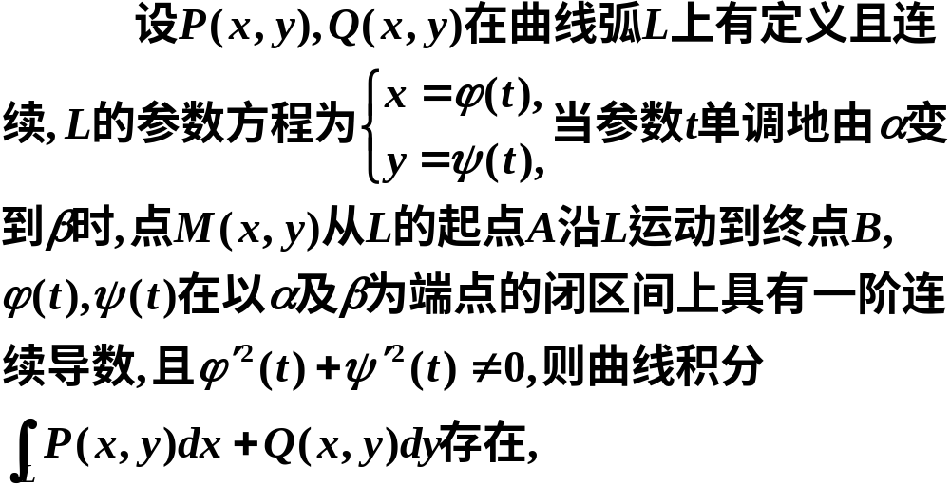
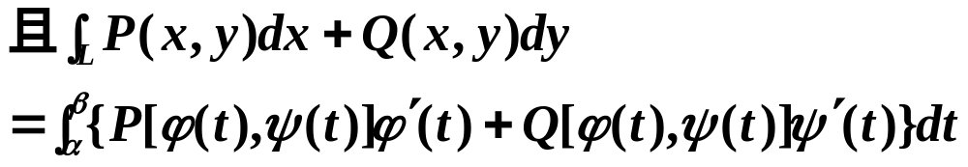
三、对坐标的曲线积分的计算
定理

Slide 10
特殊情形

Slide 11
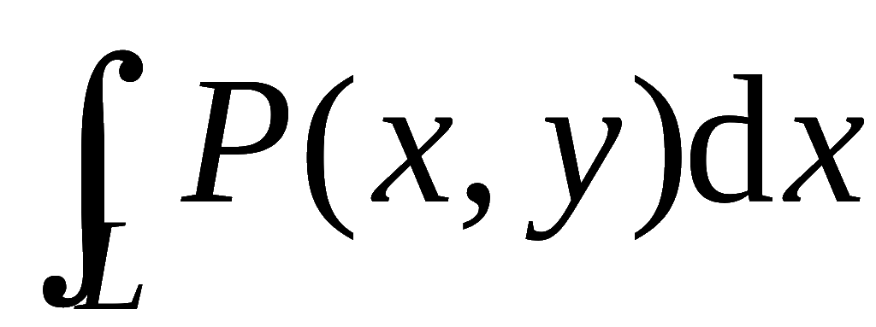
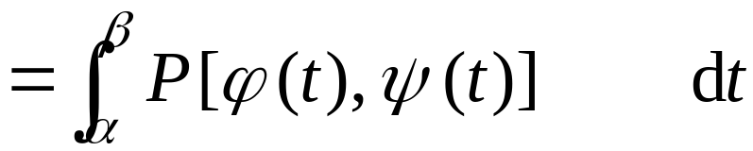

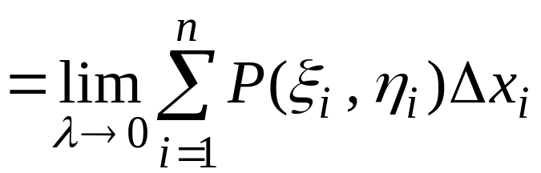


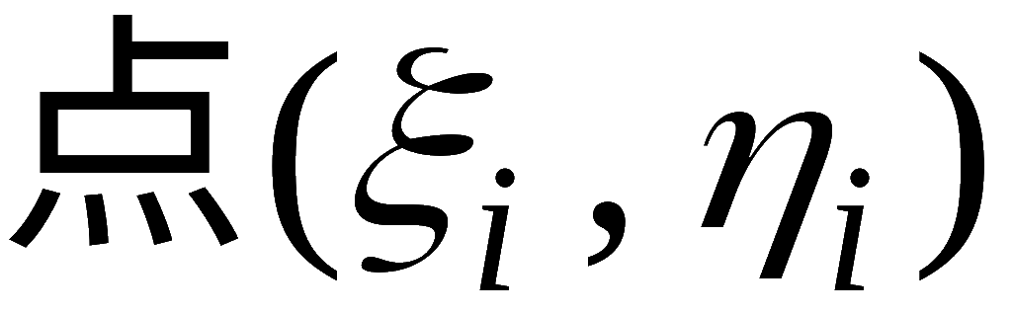




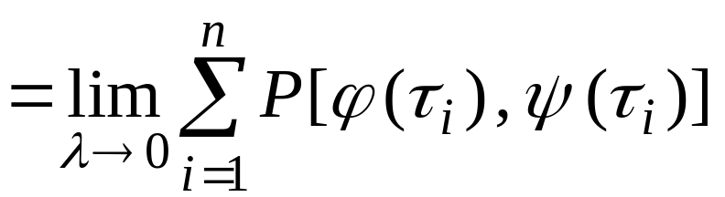
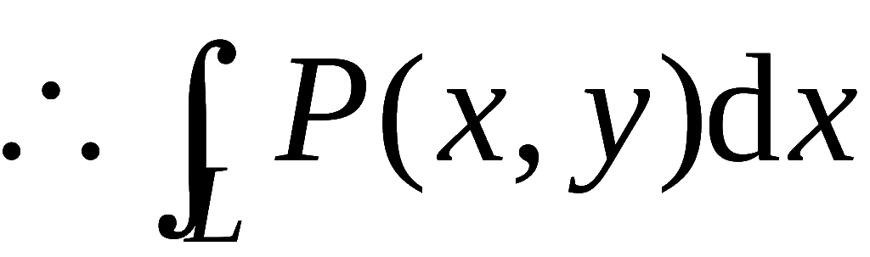

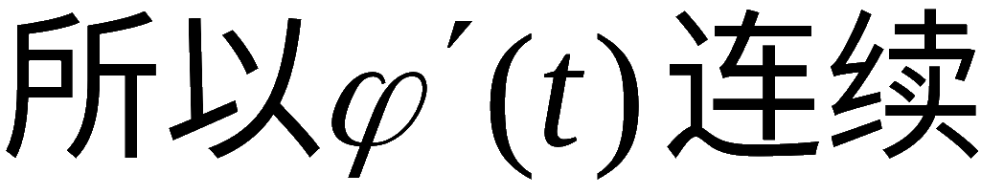

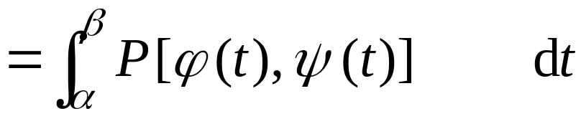

证明: 下面先证
根据定义
设分点
对应参数
对应参数
由于
因为L 为光滑弧 ,

Slide 12
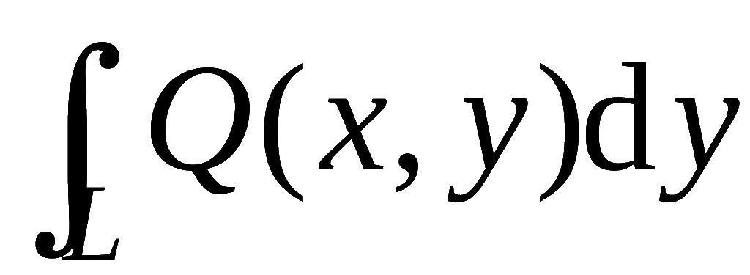
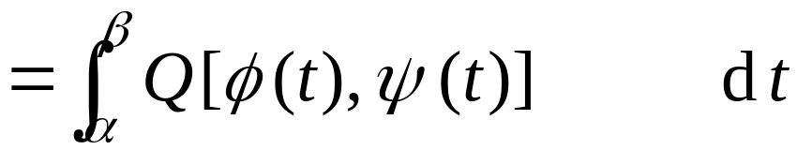

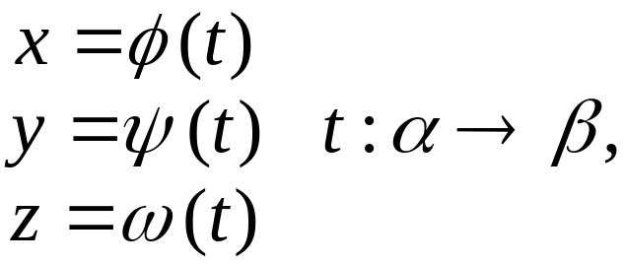
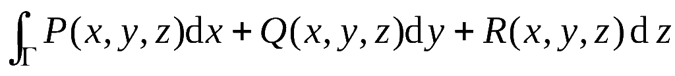
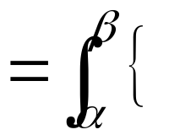

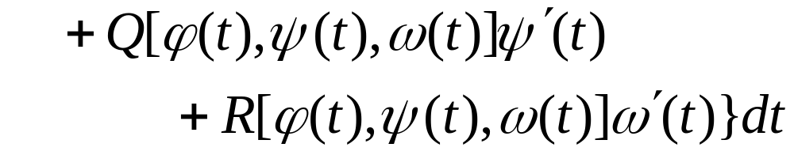
同理可证
对空间光滑曲线弧 Γ:
类似有

Slide 13
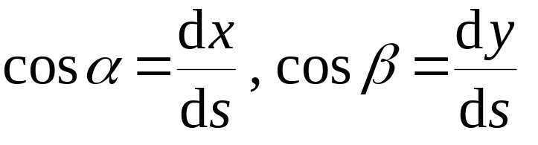
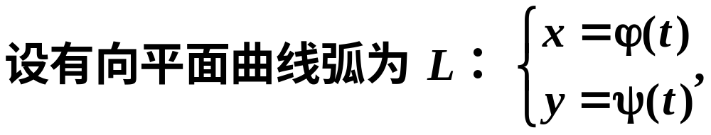
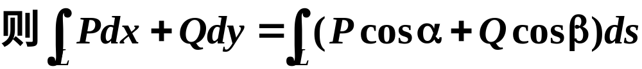
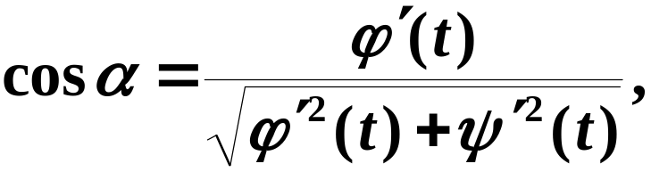
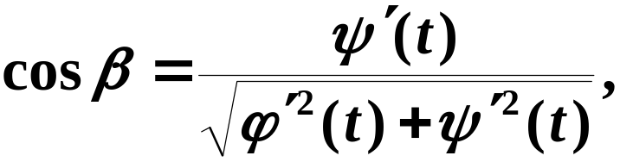

已知L切向量的方向余弦为
四、 两类曲线积分之间的联系：
其中
（可以推广到空间曲线上 ）

Slide 14
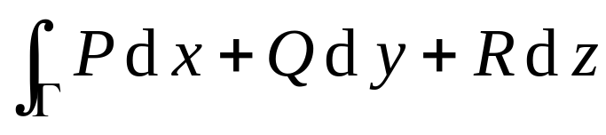
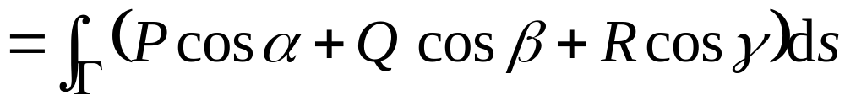


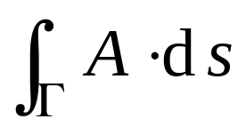
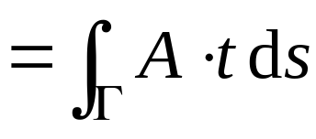
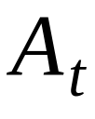
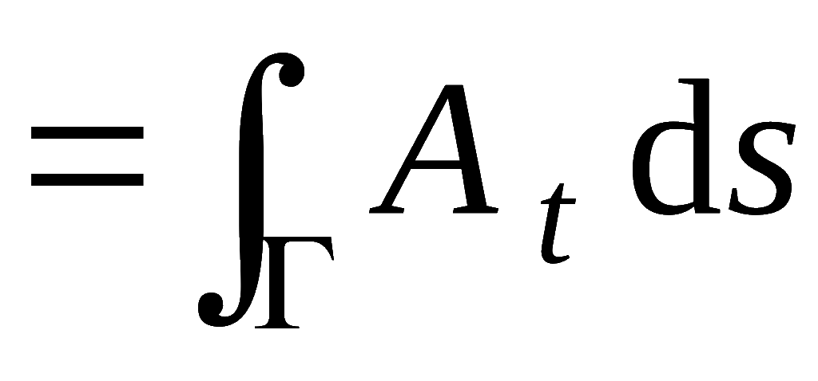
类似地, 在空间曲线 Γ上的两类曲线积分的联系是
令
记 A 在 t 上的投影为

Slide 15
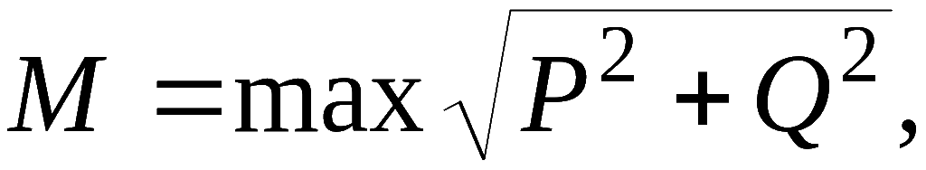








例1. 设
在L上连
续,
曲线段 L 的长度为s, 证明
证:
设
二者夹角为 θ
说明: 上述证法可推广到三维的第二类曲线积分.

Slide 16




















例2.
将积分
化为对弧长的积
分,
其中L 沿上半圆周
解：

Slide 17











例3
解

Slide 18







Slide 19








例4
解

Slide 20







问题：被积函数相同，起点和终点也相同，但路径不同积分结果不同.

Slide 21





















(3) 已知
为折线 ABCOA(如图), 计算
提示:

Slide 22










例5. 求
其中
从 z 轴正向看为顺时针方向.
解: 取 Γ 的参数方程

Slide 23














例6. 设在力场
作用下, 质点由
沿Γ移动到
其中Γ为
试求力场对质点所作的功.
解: (1)
(2) Γ 的参数方程为

Slide 24





















练习
1. 设一个质点在
处受
力F 的作用,
F 的大小与M 到原
原点 O 的距离成正比,
F 的方向
恒指向原点,
此质点由点
沿椭圆
沿逆时针移动到
求力F 所作的功.
提示:
思考: 若题中F 的方向
改为与OM 垂直且与
y 轴夹锐角,则

Slide 25


解
质点在点M(x, y)处所受到的力为

Slide 26

















一质点在力场F 作用下由点
沿直
2.
线移动到
求 F 所作的功 W.
已知 F 的方向指
向坐标原点,
其大小与作用点到 xoy 面的距离成反比.
解:

Slide 27

思考题

Slide 28
思考题解答
曲线方向由参数的变化方向而定.

Slide 29

练 习 题

Slide 30



Slide 31


Slide 32

练习题答案

Slide 33


Slide 34

思考与练习
1. 设一个质点在
处受
力F 的作用,
F 的大小与M 到原
原点 O 的距离成正比,
F 的方向
恒指向原点,
此质点由点
沿椭圆
沿逆时针移动到
求力F 所作的功.
提示:
思考: 若题中F 的方向
改为与OM 垂直且与
y 轴夹锐角,则

Slide 35









Slide 36










3.
解

Slide 37










Slide 38








问题：被积函数相同，起点和终点也相同，但路径不同而积分结果相同.

